Slide 1
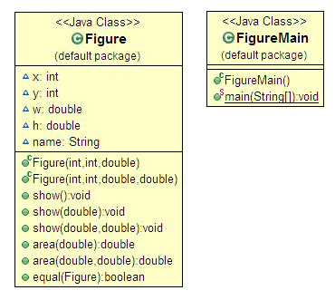
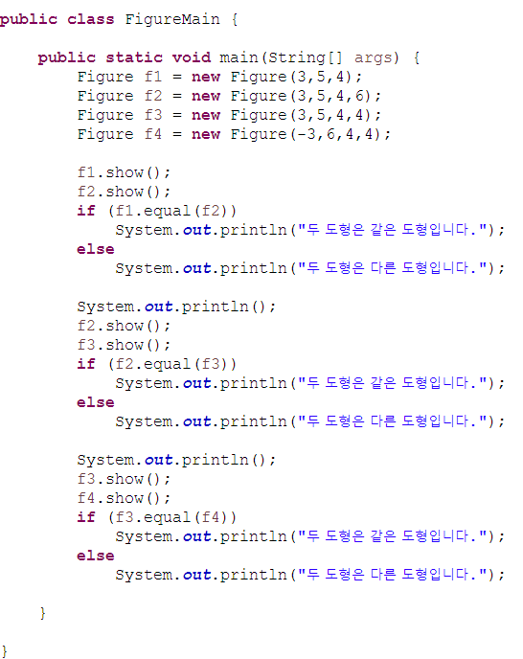
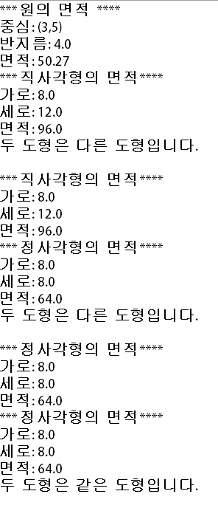
도형의 면적

Slide 2
Figure 속성 및 생성자
속성
int x , y : 도형의 중심점
double w, h : 도형이 원인 경우 w는 반지름이고 사각형인 경우는 가로와 세로
String name : 도형의 이름 원, 정사각형, 직사각형
생성자
public Figure(int x, int y, double w)
도형의 이름은 “원＂으로 설정하고 중심이 (x,y)이고 반지름이 w
public Figure(int x, int y, double w, double h)
도형의 이름은 가로와 세로가 같으면 정사각형 그렇지 않으면 직사각형으로 하고 가로 w, 세로 h

Slide 3
Figure 메소드
메소드
public void show()
원이면 show(double w) 호출하고 사각형이면 show(double w , double h)를 호출
public void show(double w)
public void show(double w, double h)
public double area(double r)
원의 면적
public double area(double w, double h)
사각형의 면적
public boolean equal(Figure f)
도형의 종류가 같은 경우 원은 반지름만 같으면 true이고 사각형은 가로 세로가 같으면 true

